Slide 1




疲劳驾驶检测
Fatigue Driving Detection
专业：电子信息20研
课程：软件项目管理
导师：刘晋
成员：姚翔、张望望、段瑞凯
Notes:
亮亮图文旗舰店
https://liangliangtuwen.tmall.com

Slide 2


01
项目背景概述
Project Background Overview
02
项目内容
目录
content of a project
CONTENTS
03
项目团队
Bproject teamS
04
项目进度规划
RProject Schedule
05
总结与展望
summary and prospect

Slide 3

01
项目背景概述
BACKGROUND AND ISSUES
背景
现状

Slide 4

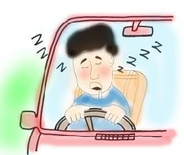


01
背景
有组织世界卫生组织公布的资料显示，世界每年约130万人死于交通事故。中国交通事故死亡人数占世界首位，中国交通事故死亡人数占全世界的16%左右。 其中，每5分钟就有一人丧身车轮，每1分钟都会有一人因为交通事故而伤残。每年因交通事故所造成的经济损失达数百亿元。英国卫报报导，世界平均每半分钟就发生一起交通事故。
“疲劳驾驶是造成重大交通事故的一大原因。有关部门统计显示，开车打瞌睡占交通事故原因的25％，占交通事故死亡率的83％。
驾驶人在长时间连续行车后所产生的生理、心理功能以及驾驶操作效能下降的现象称为疲劳驾驶。 驾驶人疲劳时，会出现视线模糊、腰酸背疼、动作呆板、手脚发胀或有精力不集中、反应迟钝、思考不周全、精神涣散、焦虑、急躁等现象。
地区
现状

Slide 5
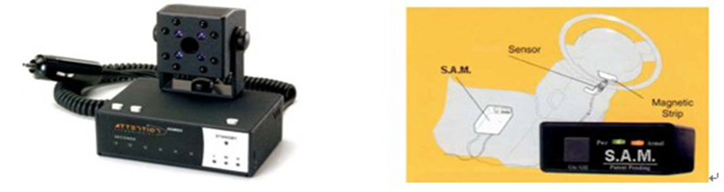
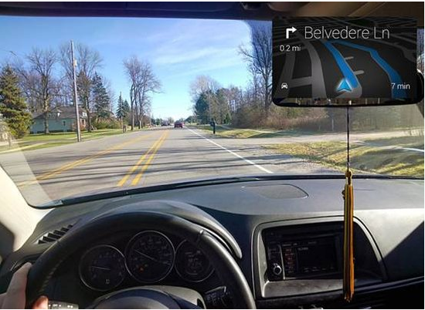
02
现状
1.欧盟的AWAKE项目对人眼生理反应信息、方向盘操作转角信息、方向盘转向力信息以及车道线信息进行了检测和记录，利用信息融合技术实现驾驶人疲劳分级评价，采用声音、光照闪烁以及安全带振动 等方式对疲劳实现预警。
2.美国Attention Technologies 公司推出的 一款基于驾驶人生理反应特征的驾驶人疲劳监测预警产品。该产品通过红外摄像头采集驾驶人眼部信息，采用PERCLOS作为疲劳报警指标，可直接安装在仪表盘上，报警的敏感度和报警音量均可调节。
3.国外开发人员推出了一款名叫DriveSafe的谷歌眼镜专用程序，它可以通过设备上的传感器检测到驾车者在驾车过程中出现的分心或打瞌睡的现象，之后它就会向佩戴者发出警报声音或在眼镜的屏幕上显示一些动画提示。
国外
现状

Slide 6
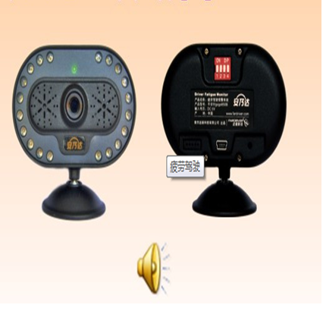
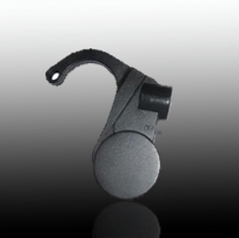
02
现状
gogo850是国内唯一已经商业化的疲劳驾驶预警系统。主要检测驾驶员的眼睛开合情况，基于红外图像的处理使得产品在阳光下和黑暗里都能进行识别，系统还能对带各类眼镜的驾驶员进行识别。
国内
现状

Slide 7
02
项目内容
SITUATION AND DEVELOPMENT ISSUES
目的
SOW及交付物
技术背景
可行性分析
任务分解结构

Slide 8
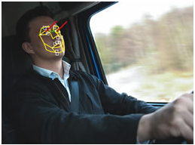
01
现状
现有的基于计算机视觉的疲劳检测机制中通常都是在对人眼精确定位后利用眼睛单一特征进行分析,判定出人眼状态.该类算法易受外界环境干扰,如光线、眼镜等因素,误判率高,具有一定的局限性.经查阅相关文献，疲劳在人体面部表情中表现出大致三个类型：打哈欠（嘴巴张大且相对较长时间保持这一状态）、眨眼（或眼睛微闭，此时眨眼次数增多，且眨眼速度变慢）、点头（瞌睡点头）。
基于驾驶员行为特征的疲劳检测
眼睛行为的检测
头部运动与面部表情检测
多元信息融合检测

Slide 9
02
SOW及交付物
本项目从人脸朝向、位置、瞳孔朝向、眼睛开合度、眨眼频率、瞳孔收缩率等数据入手，并通过这些数据，实时地计算出驾驶员的注意力集中程度，分析驾驶员是否疲劳驾驶和及时作出安全提示。首先会进行相应环境的搭建，然后对定位、状态检测、报警功能进行算法设计，开发与测试交叉进行，再通过UI编辑器进行具体的桌面端设计，最后进行大数据量的模型训练和调试、集成测试。
1
相关文档
交付物
2
程序代码
3
桌面端应用

Slide 10
03
技术背景
wxFromBuilder： 可视化UI界面
可视化UI
环境
Win10、Python3.7、anaconda3、JupyterNotebook
技术
Opencv：图像处理
Dlib：一个很经典的用于图像处理的开源库
shape_predictor_68_face_landmarks.dat是一个用于人脸68个关键点检测的dat模型库
Numpy：基于Python的n维数值计算扩展
Imutils ：一系列使得opencv 便利的功能
管理工具
microsoft project
wbs schedule pro:插件，可以直接在project中到处wbs

Slide 11

04
可行性分析
目前国内关于疲劳驾驶检测落地的公司并不多，大部分停留在学术分析论证的阶段，该项目具有前瞻性和突破性；而且国家现在大力支持人工智能及其相关技术产业应用，大环境对疲劳驾驶检测项目的落地也颇有裨益。小组成员在充分阅读相关文献以及了解到相关技术后，论证这是一项将理论和实际紧密结合，能够充分提高自己所学专业能力以及项目管理能力的合适项目。

Slide 12
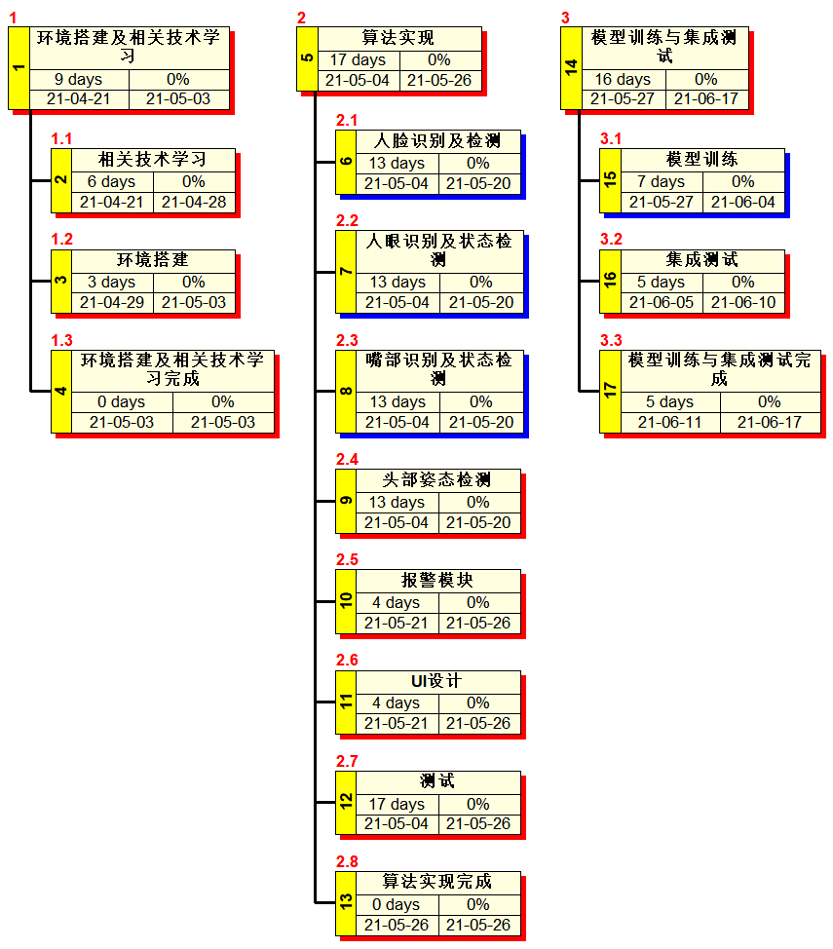
05
任务分解结构

Slide 13
01
项目团队
团队成员

Slide 14

01
团队成员
1.1.项目顾问：刘晋
博士，教授，博士生导师，航运信息技术研究所副所长；上海市思维科学研究会秘书长，上海市人工智能学会副秘书长；中国人工智能学会机器学习专委会委员，自然计算与数字智能城市专委会委员；国家自然科学基金项目评审专家，上海市科技专家库专家，上海市教委博士/硕士学位论文评审专家；上海新能源汽车创成式设计与增材制造工程技术研究中心专家委员会副主任委员，上海市制造业创新中心（增材制造）专家委员会委员，上海航运物流信息工程技术研究中心物联网实验室负责人；AIRE, ACM TOMM, IEEE ACCESS等SCI期刊审稿人和多个国际会议的程序委员和分会主席；
2.组长：姚翔 学号：202030310159 联系方式：1046326645@qq.com github账号：xiaoluonihaoshuai
3. 组员：张望望 学号：202030310186 联系方式：284566837@qq.com github账号：zhangwangwang1996
4.组员：段瑞凯 学号：202030310279 联系方式：303070871@qq.com github账号：rkduan

Slide 15
01
项目进度规划
甘特图与里程碑

Slide 16
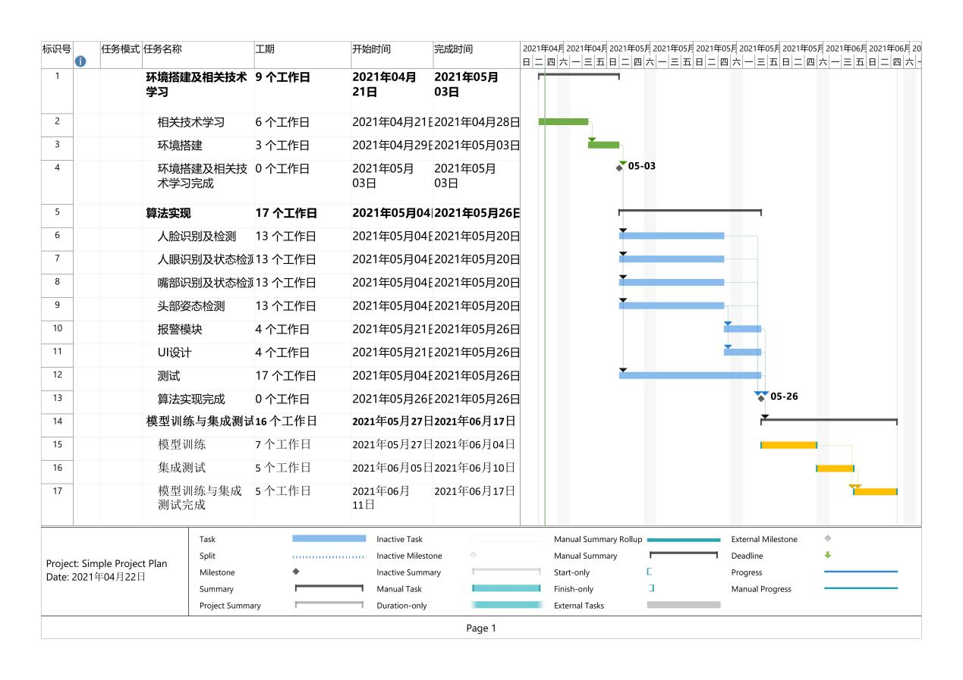
0
甘特图与里程碑
三个里程碑，分别是
1.环境搭建及相关技术学习
2.算法实现完成
3.模型训练与集成测试完成

Slide 17
01
项目进度规划
总结与展望

Slide 18

0
总结与展望
该项目工作肯定充满艰难险阻，但我们团队有信心能做出该产品，而且如果之后有机会还想做出相应的驾驶干扰行为识别，手机端疲劳驾驶检测app，希望这次项目经验能全方位提升我们团队的业务水平和技能。

Slide 19
谢谢您的指导
THANKS FOR YOUR GUIDING
Notes:
亮亮图文旗舰店
https://liangliangtuwen.tmall.com

